Slide 1
START ML
KARPOV.COURSES

Slide 2



БИНАРНАЯ КЛАССИФИКАЦИЯ
PRECISION, RECALL
Обсудим недостатки подхода и метрик, изученных ранее
Точность, как и полнота, устанавливаются при определенном пороге классификатора
$$t$$
$$recall$$
$$precision$$
1
0.9
0.8
0.7
0
0.05
0.2
0.23
1
0.97
0.86
0.88

Slide 3
БИНАРНАЯ КЛАССИФИКАЦИЯ
Агрегируем всю табличку в одну метрику
PRECISION, RECALL
А что, если окончательный порог будет известен сильно позже?
Хотелось найти какую-то агрегированную метрику для всех порогов
То есть какую-то оценку “в среднем”
$$t$$
$$recall$$
$$precision$$
1
0.9
0.8
0.7
0
0.05
0.2
0.23
1
0.97
0.86
0.88

Slide 4
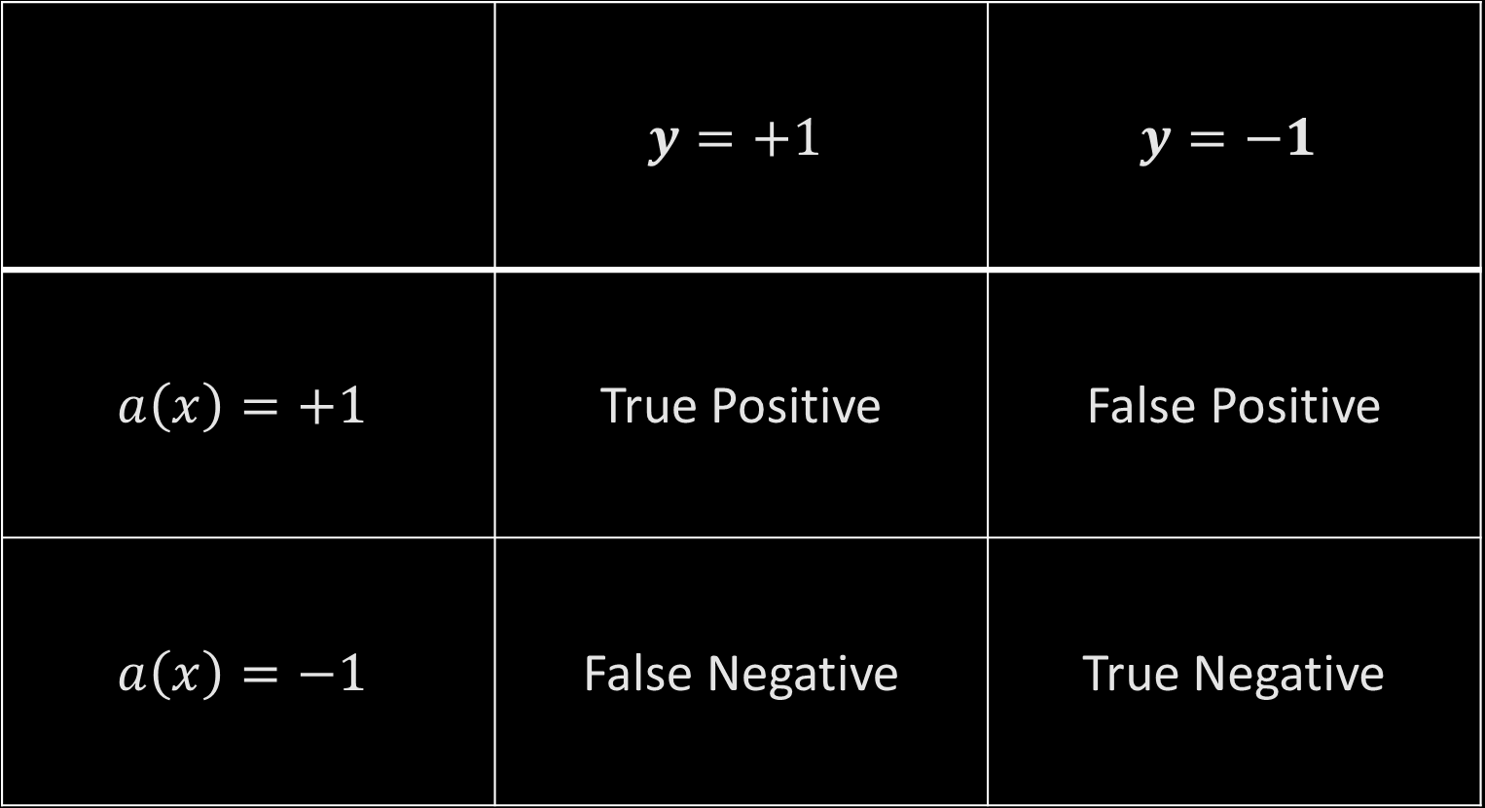

ROC-КРИВАЯ
FPR, TPR
$False Positive Rate =\frac{FP}{FP+TN}$
$True Positive Rate =\frac{TP}{TP+FN}$ (По факту, совпадает с recall)
 | $$y=+1$$ | $$y=−1$$
$$a\left(x\right)=+1$$ | True Positive | False Positive
$$a\left(x\right)=−1$$ | False Negative | True Negative

Slide 5
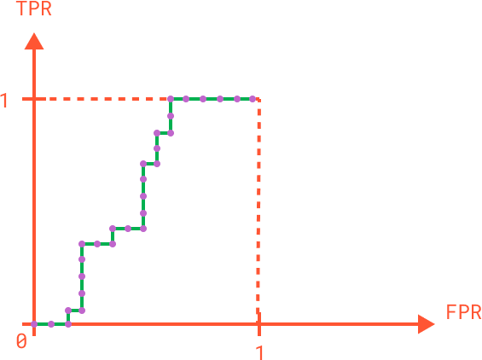
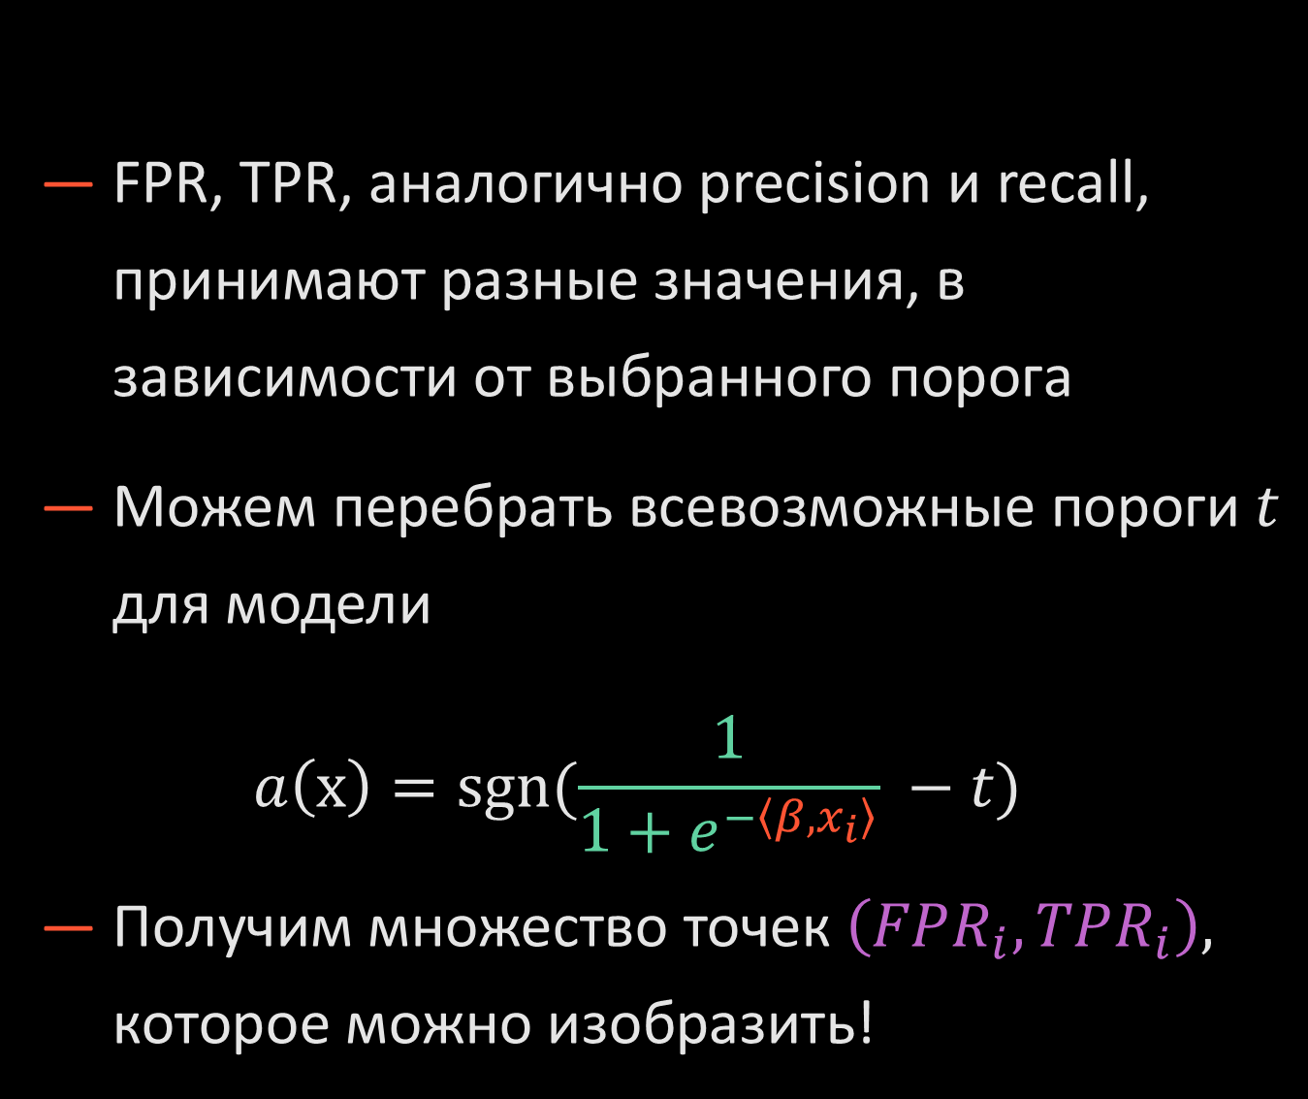
ROC-КРИВАЯ
FPR, TPR
FPR, TPR, аналогично precision и recall, принимают разные значения, в зависимости от выбранного порога
Можем перебрать всевозможные пороги $t$ для модели $a\left(x\right)=sgn(\frac{1}{1+e^{−\left\langle β, x_{i}\right\rangle }} −t)$
Получим множество точек $\left(FPR_{i}, TPR_{i}\right),$ которое можно изобразить!

Slide 6
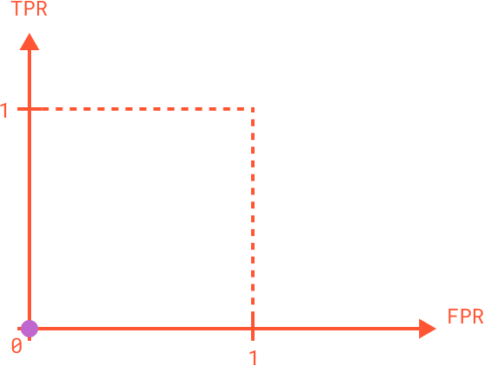
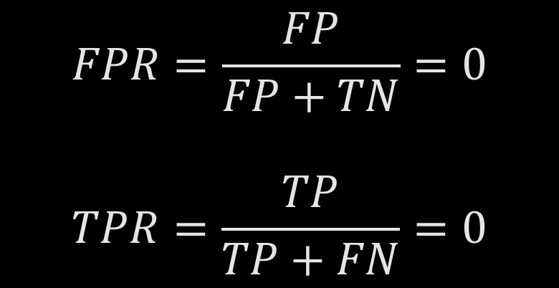




ROC-КРИВАЯ
$$FPR=\frac{FP}{FP+TN}=0$$
$$TPR=\frac{TP}{TP+FN}=0$$
ПРИМЕР ПОСТРОЕНИЕ ROC-КРИВОЙ
$$a\left(x\right)=sgn(1⋅м^{2}+1.5⋅этаж−30)$$
$$\frac{1}{1+e^{−\left\langle β, x_{i}\right\rangle }}$$
$$>1?$$
$$a(x)$$
$$y$$
0.99
0.73
0.63
0.57
0.41
0.23
Нет
Нет
Нет
Нет
Нет
Нет
-1
-1
-1
-1
-1
-1
-1
+1
+1
-1
+1
-1

Slide 7
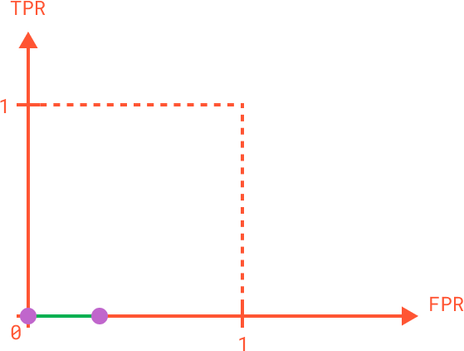
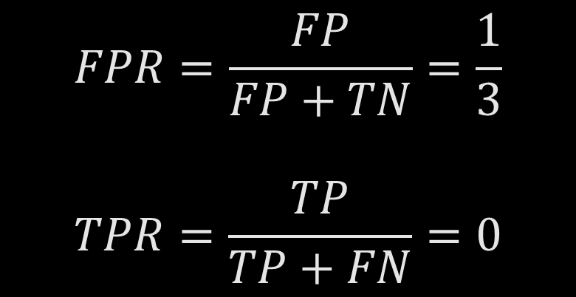

ROC-КРИВАЯ
$$FPR=\frac{FP}{FP+TN}=\frac{1}{3}$$
$$TPR=\frac{TP}{TP+FN}=0$$
ПРИМЕР ПОСТРОЕНИЕ ROC-КРИВОЙ
$$a\left(x\right)=sgn(1⋅м^{2}+1.5⋅этаж−30)$$
$$\frac{1}{1+e^{−\left\langle β, x_{i}\right\rangle }}$$
$$>0.9?$$
$$a(x)$$
$$y$$
0.99
0.73
0.63
0.57
0.41
0.23
Да
Нет
Нет
Нет
Нет
Нет
+1
-1
-1
-1
-1
-1
-1
+1
+1
-1
+1
-1

Slide 8
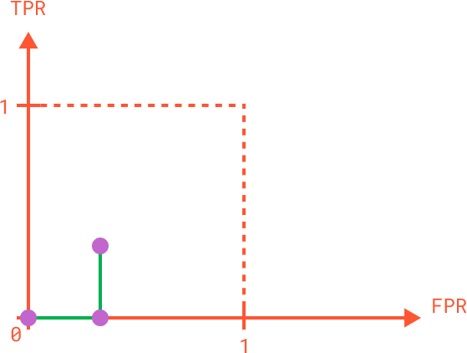
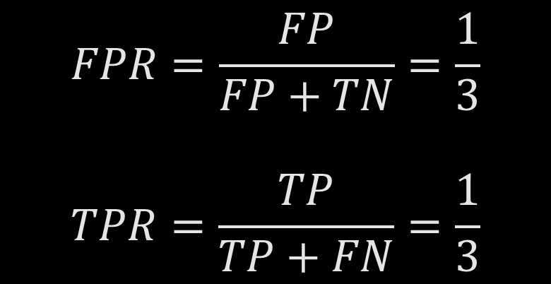

ROC-КРИВАЯ
$$FPR=\frac{FP}{FP+TN}=\frac{1}{3}$$
$$TPR=\frac{TP}{TP+FN}=\frac{1}{3}$$
ПРИМЕР ПОСТРОЕНИЕ ROC-КРИВОЙ
$$a\left(x\right)=sgn(1⋅м^{2}+1.5⋅этаж−30)$$
$$\frac{1}{1+e^{−\left\langle β, x_{i}\right\rangle }}$$
$$>0.7?$$
$$a(x)$$
$$y$$
0.99
0.73
0.63
0.57
0.41
0.23
Да
Да
Нет
Нет
Нет
Нет
+1
+1
-1
-1
-1
-1
-1
+1
+1
-1
+1
-1

Slide 9
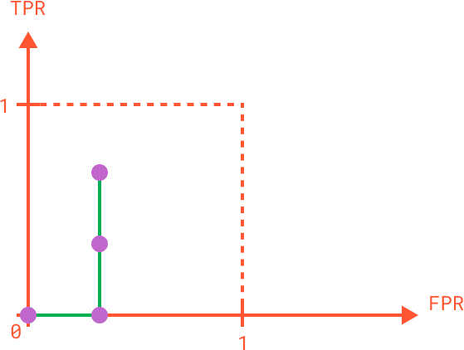


ROC-КРИВАЯ
$$FPR=\frac{FP}{FP+TN}=\frac{1}{3}$$
$$TPR=\frac{TP}{TP+FN}=\frac{2}{3}$$
ПРИМЕР ПОСТРОЕНИЕ ROC-КРИВОЙ
$$a\left(x\right)=sgn(1⋅м^{2}+1.5⋅этаж−30)$$
$$\frac{1}{1+e^{−\left\langle β, x_{i}\right\rangle }}$$
$$>0.6?$$
$$a(x)$$
$$y$$
0.99
0.73
0.63
0.57
0.41
0.23
Да
Да
Да
Нет
Нет
Нет
+1
+1
+1
-1
-1
-1
-1
+1
+1
-1
+1
-1

Slide 10
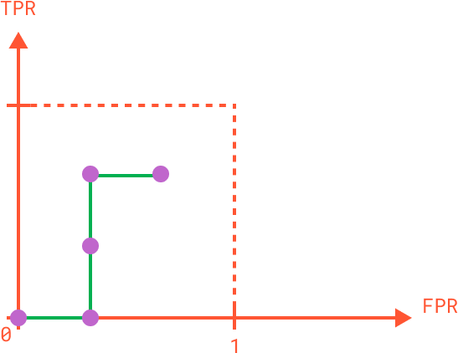
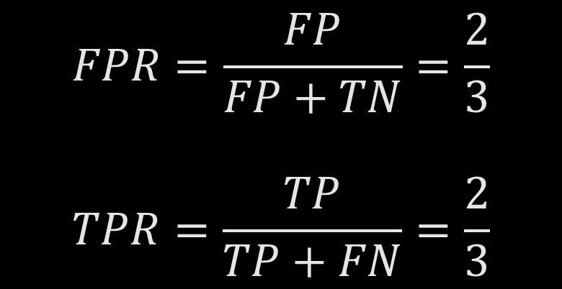

ROC-КРИВАЯ
$$FPR=\frac{FP}{FP+TN}=\frac{2}{3}$$
$$TPR=\frac{TP}{TP+FN}=\frac{2}{3}$$
ПРИМЕР ПОСТРОЕНИЕ ROC-КРИВОЙ
$$a\left(x\right)=sgn(1⋅м^{2}+1.5⋅этаж−30)$$
$$\frac{1}{1+e^{−\left\langle β, x_{i}\right\rangle }}$$
$$>0.5?$$
$$a(x)$$
$$y$$
0.99
0.73
0.63
0.57
0.41
0.23
Да
Да
Да
Да
Нет
Нет
+1
+1
+1
+1
-1
-1
-1
+1
+1
-1
+1
-1

Slide 11
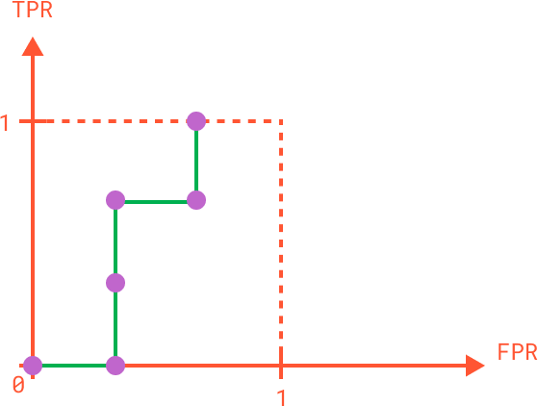
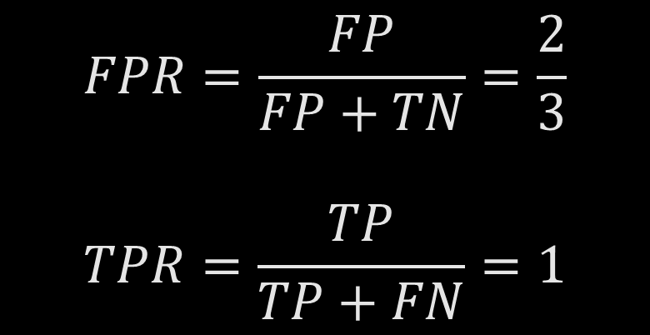

ROC-КРИВАЯ
$$FPR=\frac{FP}{FP+TN}=\frac{2}{3}$$
$$TPR=\frac{TP}{TP+FN}=1$$
ПРИМЕР ПОСТРОЕНИЕ ROC-КРИВОЙ
$$a\left(x\right)=sgn(1⋅м^{2}+1.5⋅этаж−30)$$
$$\frac{1}{1+e^{−\left\langle β, x_{i}\right\rangle }}$$
$$>0.4?$$
$$a(x)$$
$$y$$
0.99
0.73
0.63
0.57
0.41
0.23
Да
Да
Да
Да
Да
Нет
+1
+1
+1
+1
+1
-1
-1
+1
+1
-1
+1
-1

Slide 12
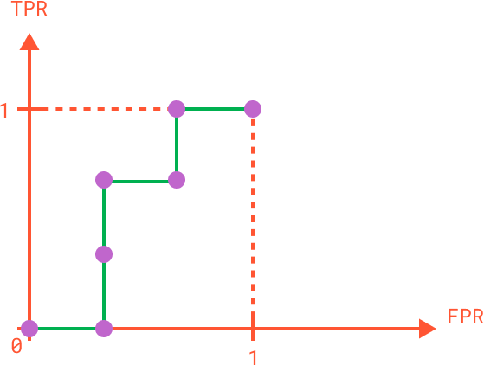
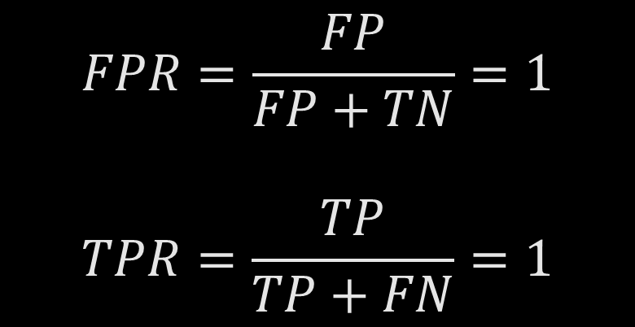

ROC-КРИВАЯ
$$FPR=\frac{FP}{FP+TN}=1$$
$$TPR=\frac{TP}{TP+FN}=1$$
ПРИМЕР ПОСТРОЕНИЕ ROC-КРИВОЙ
$$a\left(x\right)=sgn(1⋅м^{2}+1.5⋅этаж−30)$$
$$\frac{1}{1+e^{−\left\langle β, x_{i}\right\rangle }}$$
$$>0.2?$$
$$a(x)$$
$$y$$
0.99
0.73
0.63
0.57
0.41
0.23
Да
Да
Да
Да
Да
Да
+1
+1
+1
+1
+1
+1
-1
+1
+1
-1
+1
-1

Slide 13
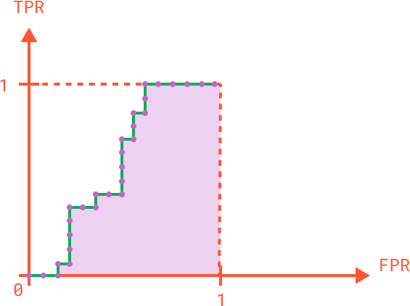

ROC-КРИВАЯ
AUC-ROC
AUC-ROC это площадь под ROC-кривой
Чем больше, тем лучше модель в среднем!
У идеальной модели $AUC−ROC = 1$
У самой плохой $AUC−ROC =0$
У случайной $AUC−ROC =\frac{1}{2}$

Slide 14
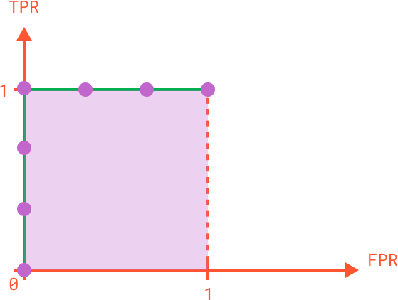



ROC-КРИВАЯ
ИДЕАЛЬНАЯ МОДЕЛЬ
$$ROC−AUC = 1$$
$$\frac{1}{1+e^{−\left\langle β, x_{i}\right\rangle }}$$
$$y$$
0.99
0.73
0.63
0.57
0.41
0.23
+1
+1
+1
-1
-1
-1

Slide 15
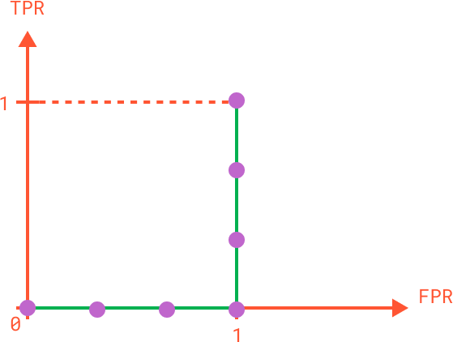

ROC-КРИВАЯ
ХУДШАЯ МОДЕЛЬ
$$ROC−AUC =0$$
$$\frac{1}{1+e^{−\left\langle β, x_{i}\right\rangle }}$$
$$y$$
0.99
0.73
0.63
0.57
0.41
0.23
-1
-1
-1
+1
+1
+1

Slide 16
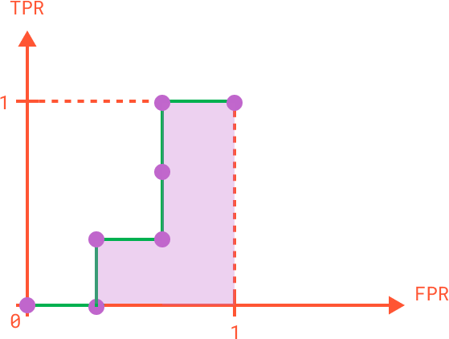

ROC-КРИВАЯ
СЛУЧАЙНАЯ МОДЕЛЬ
$$ROC−AUC =\frac{4}{9}$$
$$\frac{1}{1+e^{−\left\langle β, x_{i}\right\rangle }}$$
$$y$$
0.99
0.73
0.63
0.57
0.41
0.23
-1
+1
-1
+1
+1
-1

Slide 17
ROC-КРИВАЯ
AUC-ROC
Интерпретация:
Возьмем случайным образом + объект и - объект из выборки
Какая вероятность того, что + объект наша модель отранжирует выше, чем – объект
То есть будет в нем более уверена относительно принадлежности + классу

Slide 18
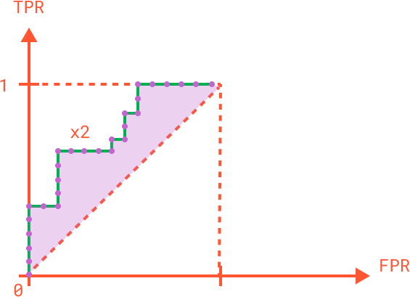

ROC-КРИВАЯ
КОЭФФИЦИЕНТ ДЖИНИ
$Gini = 2⋅AUC − 1$
Линейно выражается через AUC
Не важно, что оптимизировать
Просто стоит знать! ☺

Slide 19
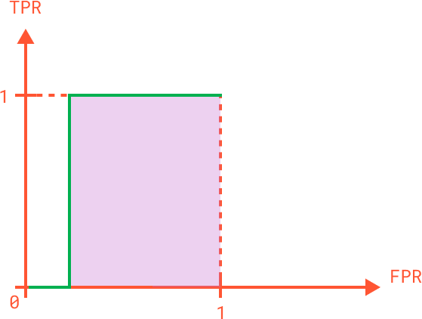
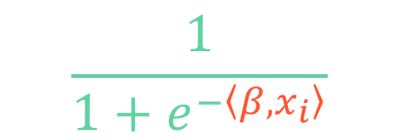


ROC-КРИВАЯ
НЕСБАЛАНСИРОВАННЫЕ КЛАССЫ
$$\frac{1}{1+e^{−\left\langle β, x_{i}\right\rangle }}$$
$$y$$
$$ROC−AUC=\frac{15}{17}$$
0.99
…
0.85
0.84
…
0.54
0.41
…
0.1
100 -
50 +
850 -

Slide 20
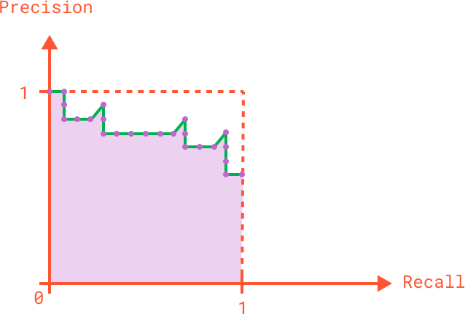
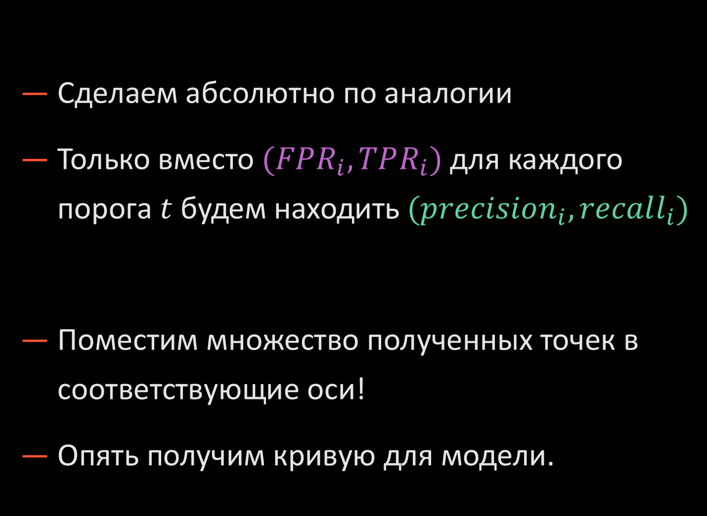
PR-КРИВАЯ
АНАЛОГ В МНОЖЕСТВЕ RECALL/PRECISION
Сделаем абсолютно по аналогии
Только вместо $(FPR_{i}, TPR_{i})$ для каждого порога $t$ будем находить $(precision_{i}, recall_{i})$
Поместим множество полученных точек в соответствующие оси!
Опять получим кривую для модели.

Slide 21
PR-КРИВАЯ VS ROC-КРИВАЯ
КОГДА ЛУЧШЕ БРАТЬ ROC?
КОГДА ЛУЧШЕ БРАТЬ PR?
Главная задача – как можно больше объектов правильно отранжировать с точки зрения вероятностей
Когда присутствует ситуация дисбаланса классов
Важнее всего – положительный класс

Slide 22
РЕЗЮМЕ
Задались в начале вопросом: как оценить общее качество модели, не устанавливая конкретный порог уверенности (threshold t)
Научились строить для модели бинарной классификации ROC-кривую
Узнали о метриках AUC/PR-ROC, которая оценивает работу модели в целом!
Показывают насколько хорошо отсортированы вероятности в наших предсказаниях!
Поговорим еще о калибровке вероятностей

Slide 23
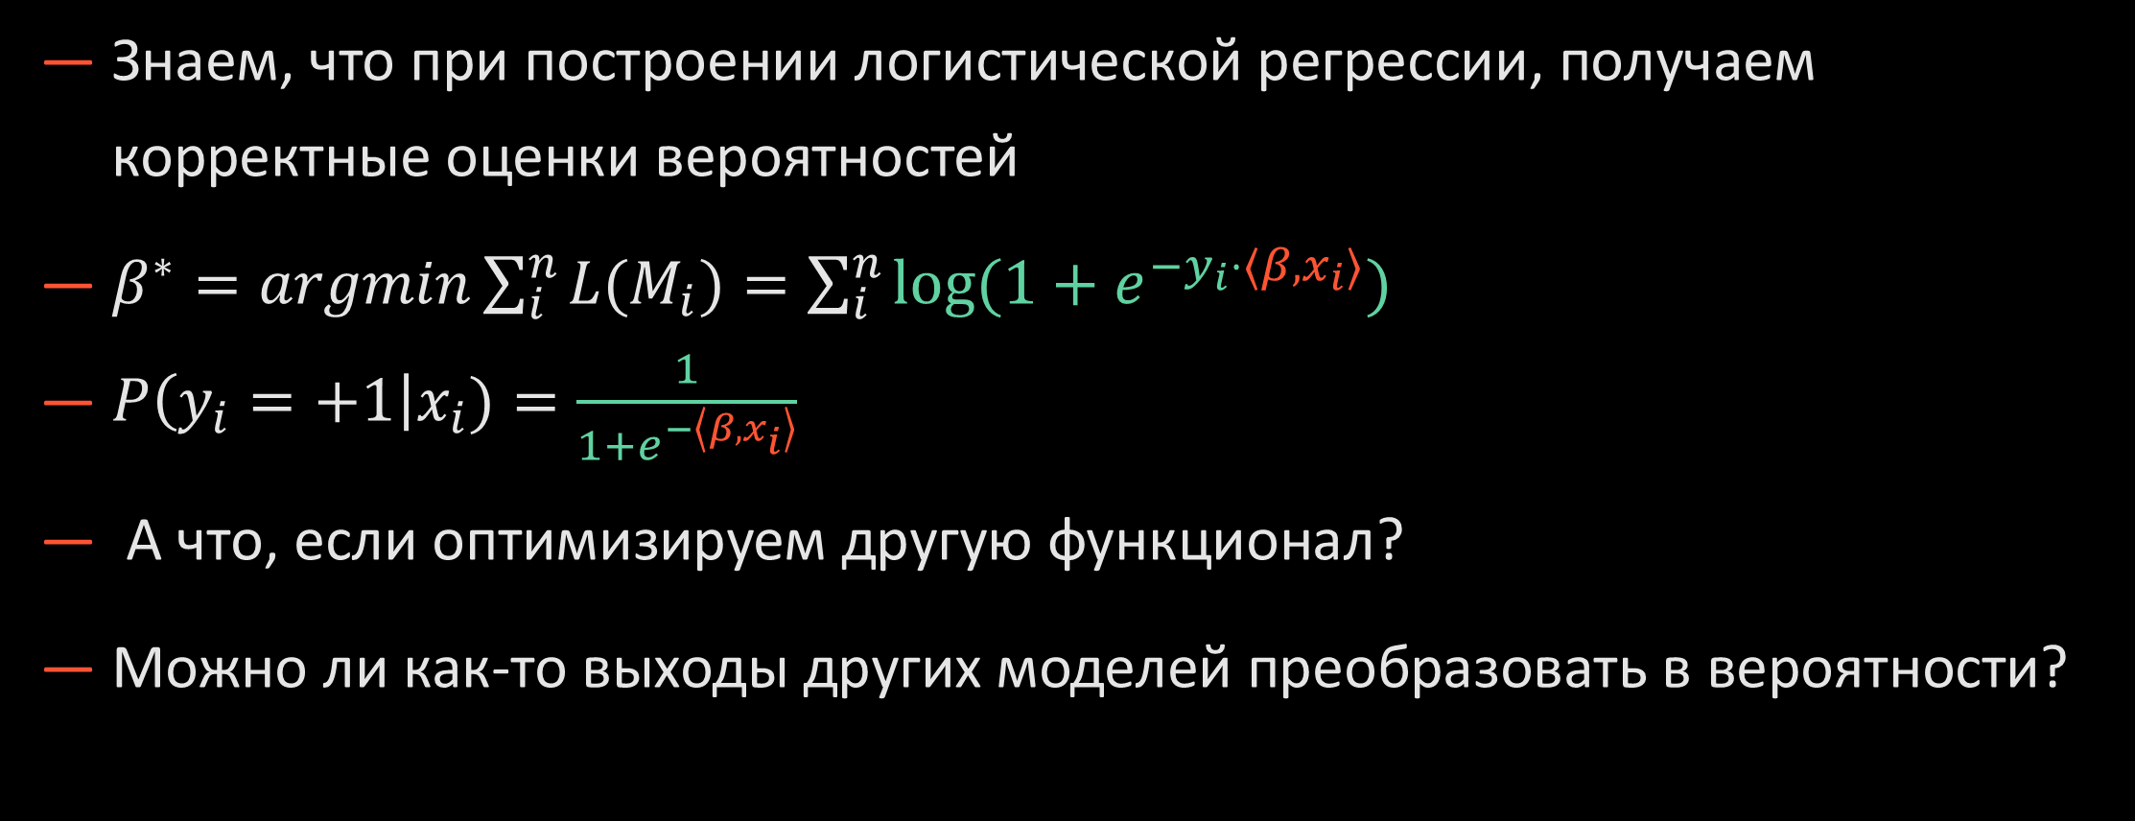
КАЛИБРОВКА ВЕРОЯТНОСТЕЙ
ОЦЕНКА ВЕРОЯТНОСТИ
Знаем, что при построении логистической регрессии, получаем корректные оценки вероятностей
$β^{∗}=argmin\sum_{i}^{n}{L(M_{i})}=\sum_{i}^{n}{log⁡(1+e^{−y_{i}⋅⟨β, x_{i}⟩}) }$
$P\left(y_{i}=+1\right|x_{i})=\frac{1}{1+e^{−\left\langle β, x_{i}\right\rangle }}$
А что, если оптимизируем другую функционал?
Можно ли как-то выходы других моделей преобразовать в вероятности?

Slide 24
КАЛИБРОВКА ВЕРОЯТНОСТЕЙ
КАЛИБРОВОЧНАЯ КРИВАЯ
Предположим, у нас есть 100 объектов, для которых вероятность принадлежности + классу наша модель оценила в 80%!
Сколько, как мы ожидаем, из этих 100 объектов отнесутся к +, а сколько к – классу?
В идеале 80/20
А если для 100 объектов модель оценила вероятность в 50%? Тогда, если ожидаем корректную оценку вероятностей, доля в идеале должна быть 50/50
Аналогично, для остальных вероятностей!

Slide 25
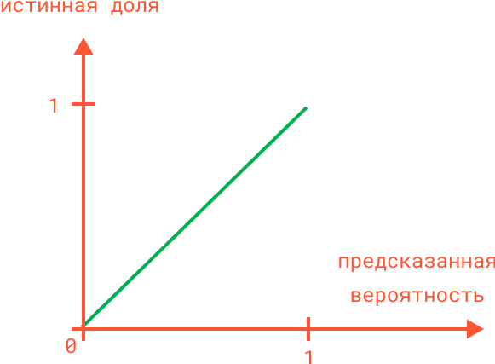
КАЛИБРОВКА ВЕРОЯТНОСТЕЙ
КАЛИБРОВОЧНАЯ КРИВАЯ
Иными словами, мы хотим, чтобы та вероятность, которую предсказывает модель, соответствовала реальному распределению классов.
Нарисуем такую ситуацию, соответственно, в осях “предсказанная %” – “Истинная доля”
Обычно, конечно, модели оказываются неидеальными
Существуют ли методы калибровки?

Slide 26
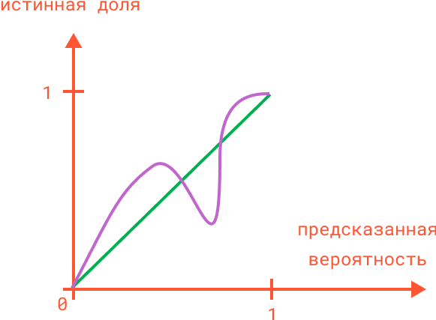
КАЛИБРОВКА ВЕРОЯТНОСТЕЙ
КАЛИБРОВОЧНАЯ КРИВАЯ
Иными словами, мы хотим, чтобы та вероятность, которую предсказывает модель, соответствовала реальному распределению классов.
Нарисуем такую ситуацию, соответственно, в осях “предсказанная %” – “Истинная доля”
Обычно, конечно, модели оказываются неидеальными
Существуют ли методы калибровки?

Slide 27
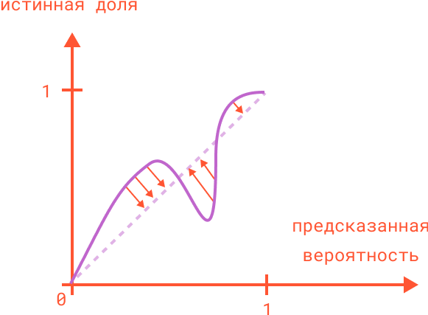
КАЛИБРОВКА ВЕРОЯТНОСТЕЙ
КАЛИБРОВОЧНАЯ КРИВАЯ
Под калибровкой подразумевают процесс подбора правила перевода выходов наших моделей в корректные вероятности
То есть мы хотим найти такую функцию поверх выходов нашего алгоритма, которая сгладит нашу калибровочную кривую

Slide 28
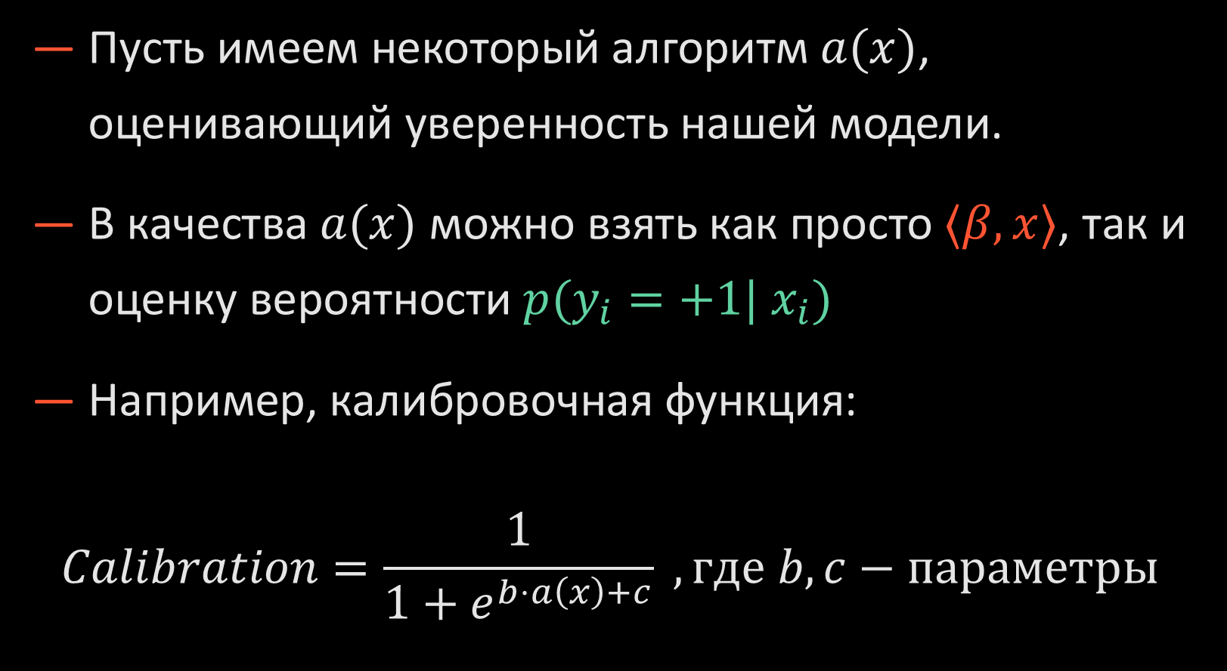
КАЛИБРОВКА ВЕРОЯТНОСТЕЙ
КАЛИБРОВКА ПЛАТТА
Пусть имеем некоторый алгоритм $a(x)$, оценивающий уверенность нашей модели.
В качества $a(x)$ можно взять как просто $⟨β, x⟩$, так и оценку вероятности $p(y_{i}=+1|{ x}_{i})$
Например, калибровочная функция:
$$Calibration=\frac{1}{1+e^{b⋅a\left(x\right)+c}} ,где b, c−параметры$$

Slide 29
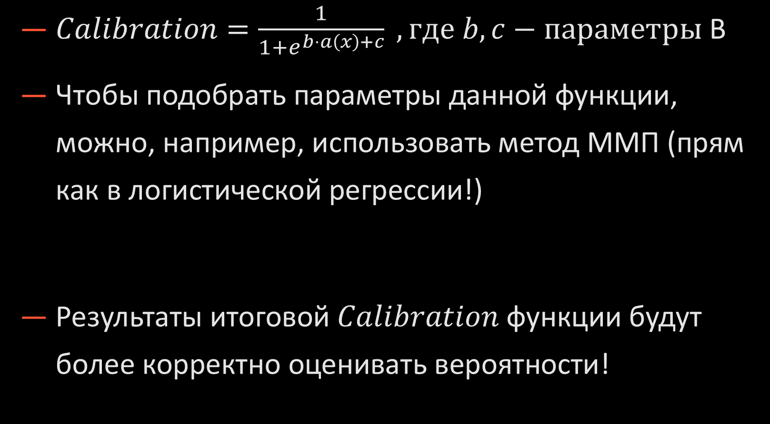
КАЛИБРОВКА ВЕРОЯТНОСТЕЙ
КАЛИБРОВКА ПЛАТТА
$Calibration=\frac{1}{1+e^{b⋅a\left(x\right)+c}} ,где b, c−параметры$В
Чтобы подобрать параметры данной функции, можно, например, использовать метод ММП (прям как в логистической регрессии!)
Результаты итоговой $Calibration$ функции будут более корректно оценивать вероятности!

Slide 30
РЕЗЮМЕ
Узнали, что такое калибровка вероятностей
Рассмотрели один из популярных методов – кабировка Платта
Вспомнили ММП
Но есть и другие подходы, о которых не будем говорить в рамках курса
Теперь умеем корректно оценивать вероятности, строя модели линейной классификации!

Slide 31
СПАСИБО
ТАБАКАЕВ НИКИТА

